Slide 1


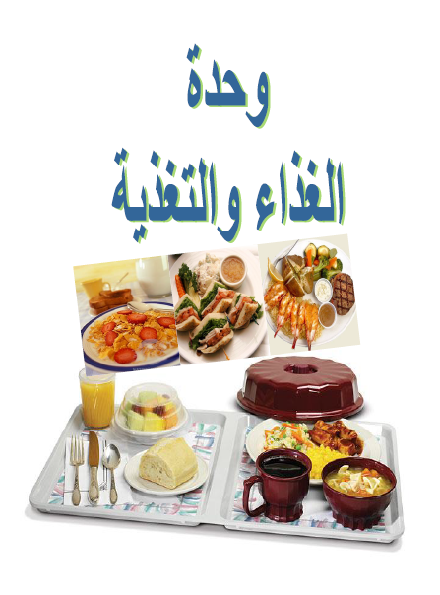
الدرس الثامن :” اختيار وإعداد الأطعمة لوجبات العائلة اليومية»(4)
طهو الحبوب ومنتجاتها
الوحدة الثانية: الغذاء والتغذية
مادة التربية الأسرية
الصف الثالث الإعدادي
الصفحة60 –62
الفصل الدراسي الأول/الثاني
الدرس الثامن- وحدة الغذاء والتغذية- مادة التربية الأسرية-الصف الثالث الإعدادي

Slide 2


أهداف درس :” اختيار وإعداد الأطعمة لوجبات العائلة اليومية»
(طهو الحبوب ومنتجاتها)
في نهاية الدرس سيكون الطالب قادرًا على أن:
يميز منتجات الحبوب.
يذكر كيفية طهو الحبوب بطريقة السلق.
يشرح شروط طهو الأرز والمعكرونة.
الدرس الثامن- وحدة الغذاء والتغذية- مادة التربية الأسرية-الصف الثالث الإعدادي

Slide 3

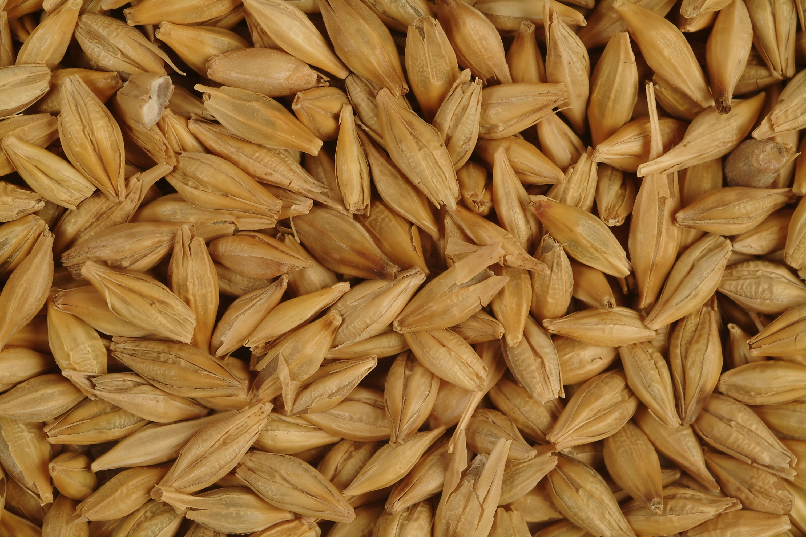
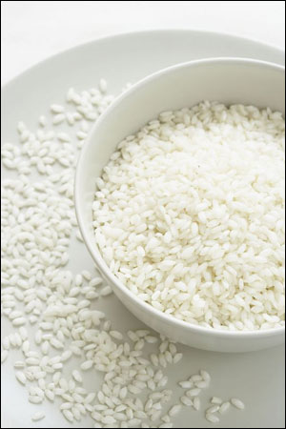
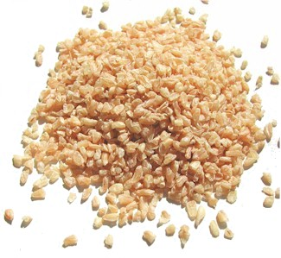
الحبوب ومنتجاتها
الشوفان
الشعير
القمح
الأرز
الذرة
القمح
الشعير
البرغل
السميد
الخبز
الدقيق
الجريش
الأرز
البرغل
الدرس الثامن- وحدة الغذاء والتغذية- مادة التربية الأسرية-الصف الثالث الإعدادي

Slide 4
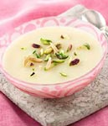
طهو الحبوب ومنتجاتها
نظراً لأن الحبوب تحتوي على مادة النشا، لذا يجب أن تطهى جيداً لتصبح مادة النشا قابلة للهضم، وفيما يلي توضيح لطريقة طهو بعض أصناف هذه المجموعة .
أ . طهو الحبوب
تطهى بطريقة السلق بعد نقعها.
يدخل السائل الى الجزء النشوي ويجعله طرياً، وينتفخ، لذا تلاحظ زيادة حجم الكمية إلى الضعف تقريباً بعد نضجها، وقد تنفجر الحبوب الكاملة أحياناً من جراء السلق فيتسرب منها النشا، وبعد فترة من الطهي يمتص النشا السائل فيصبح الخليط كثيفاً، وتطهى الحبوب على النار المباشرة الهادئة أو فوق إناء الغلي المزدوج .
الدرس الثامن- وحدة الغذاء والتغذية- مادة التربية الأسرية-الصف الثالث الإعدادي

Slide 5
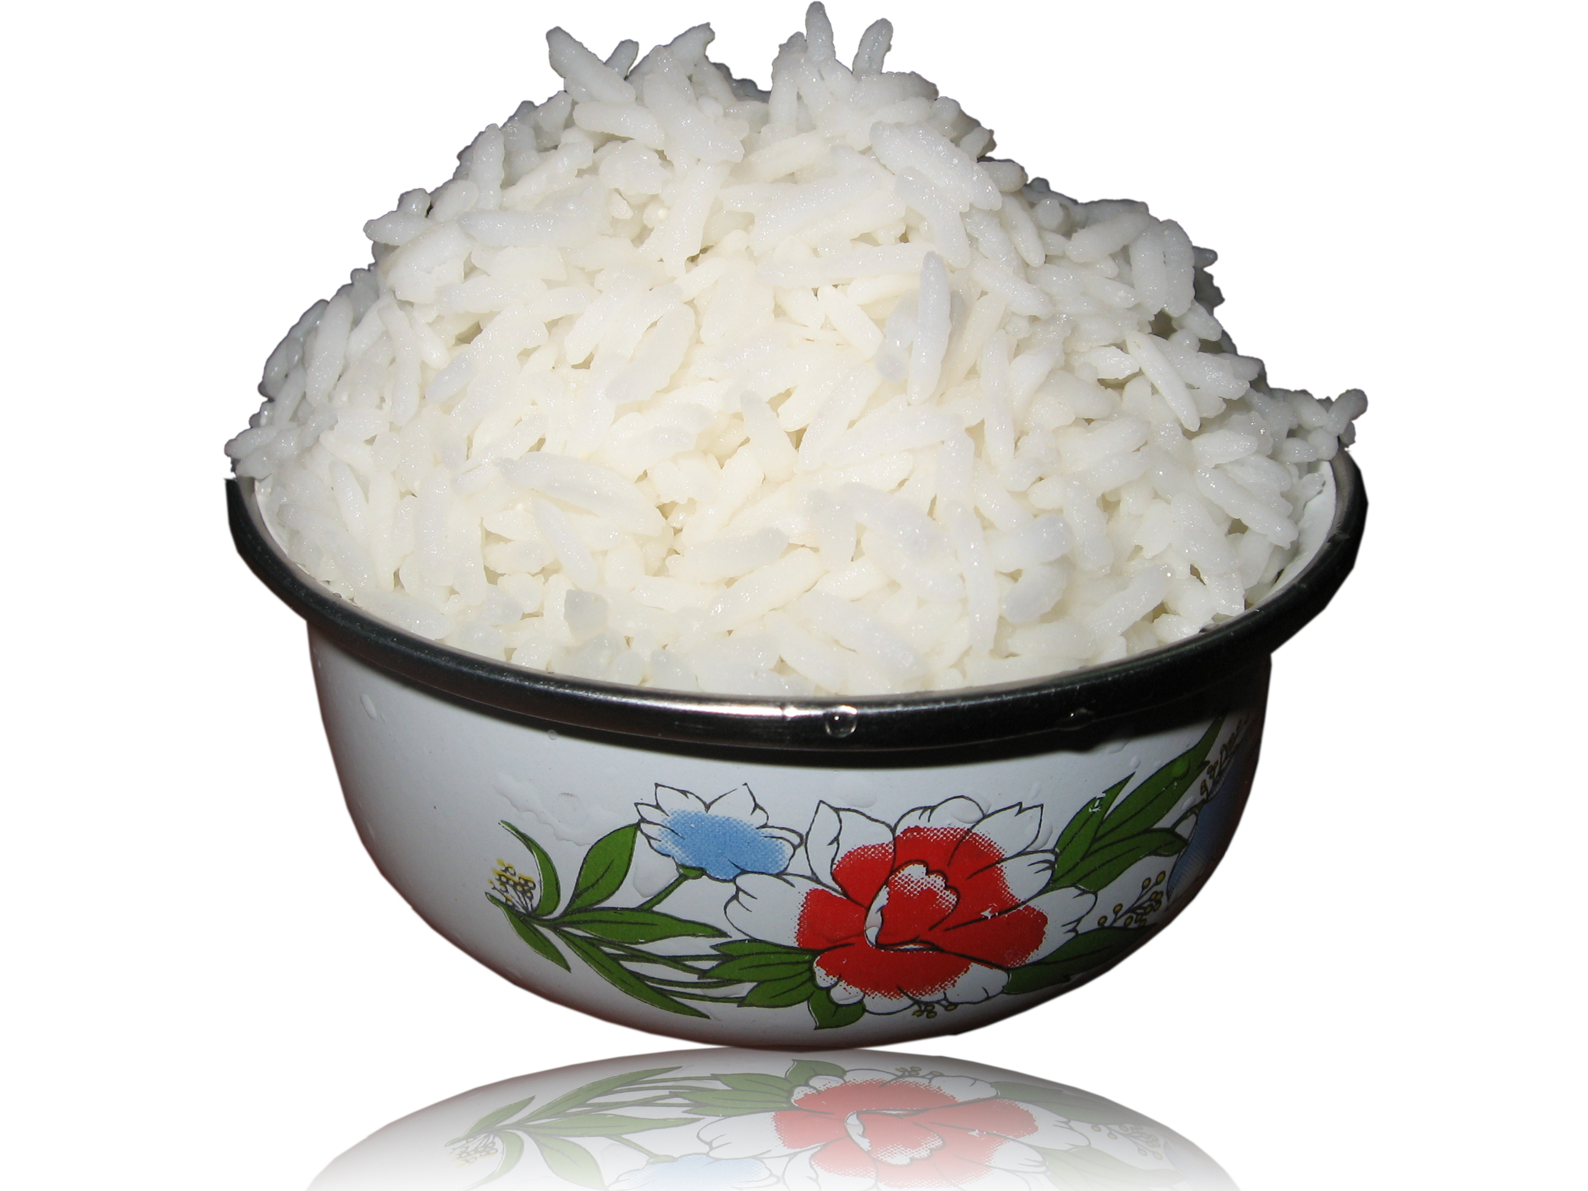
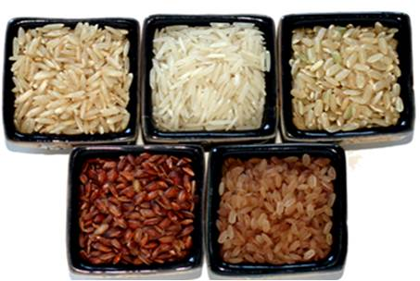
طهو الحبوب ومنتجاتها
ب . طهو الأرز والمعكرونة
لأن الأرز نوع من الحبوب والمعكرونة نوع من منتجات الحبوب، لهذا فهي تطهي بنفس الطريقة التي تطهي بها الحبوب الأخرى، فهي تضاف إلى الماء المغلي وتطهى إلى أن تصبح طرية، وتتشرب الماء وتنضج تماماً وتبقى حباته منفصلة عن بعضها.
شروط الطهي :
نار هادئة.
استعمال إناء الطهو المزدوج في حال طهو منتجات الحبوب التي تلصق بقعر الإناء كالنشا، والسميد، وطحين الأرز.
التحريك باستمرار في أثناء طهو الحبوب المطحونة.
الدرس الثامن- وحدة الغذاء والتغذية- مادة التربية الأسرية-الصف الثالث الإعدادي

Slide 6
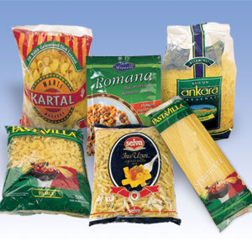
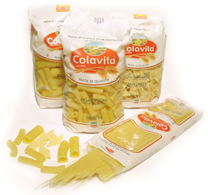
-------------------------------------------------------------------------------------------------------------------------------------------------------------------------------------------------------------------------------------------------------------------------------------------------------------------------------------------------------------------------------------------------------------------------------------------------------------------------------------------------------------------------------------------------------------------------------------------------------------------------------------------------------------------------------------------------------------------------------------------------------------------------------------------------------------------------------------------------------------------------------------------------------------------------------------------------------------
نشاط بيتي
الكتاب المدرسي ص62
تباع المعكرونة بأشكال كثيرة ومتنوعة، وتتنوع طرق طهوها، اكتب أسماء أطباق تدخل المعكرونة في إعدادها، ثم اكتب وصفة لطبق يتم إعداده من المعكرونة .
الدرس الثامن- وحدة الغذاء والتغذية- مادة التربية الأسرية-الصف الثالث الإعدادي

Slide 7
نشاط تقويمي
1-أكمل الفراغات التالي:
منتجات الحبوب هي ...........................و.......................و.....................
تطهى الحبوب بطريقة...........................
شروط طهو الأرز والمعكرونة هي: ........و.......و........
شروط اختيار الخبز هي:
..........................و........................و....................
2-أذكر كيفية طهو الحبوب بطريقة السلق:
......................................................................................................................................................................................................................................................................................................
الدرس الثامن- وحدة الغذاء والتغذية- مادة التربية الأسرية-الصف الثالث الإعدادي

Slide 8
إجابة النشاط التقويمي
1-أكمل الفراغات التالي:
منتجات الحبوب هي الأرز والشعير والشوفان.
تطهى الحبوب بطريقة. السلق.
شروط طهو الأرز والمعكرونة هي: نار هادئة واستعمال إناء الطهو المزدوج في حال طهو منتجات الحبوب التي تلصق بقعر الإناء والتحريك باستمرار في أثناء طهو الحبوب المطحونة.
2-أذكر كيفية طهو الحبوب بطريقة السلق:
تطهى بطريقة السلق بعد نقعها.
يدخل السائل الى الجزء النشوي ويجعله طرياً، وينتفخ، لذا تلاحظ زيادة حجم الكمية إلى الضعف تقريباً بعد نضجها، وقد تنفجر الحبوب الكاملة أحياناً من جراء السلق فيتسرب منها النشا، وبعد فترة من الطهي يمتص النشا السائل فيصبح الخليط كثيفاً، وتطهى الحبوب على النار المباشرة الهادئة أو فوق إناء الغلي المزدوج .
الدرس الثامن- وحدة الغذاء والتغذية- مادة التربية الأسرية-الصف الثالث الإعدادي

Slide 9
انتهى الدرس وفقكم الله
الدرس الثامن- وحدة الغذاء والتغذية- مادة التربية الأسرية-الصف الثالث الإعدادي

